Slide 1
Printful 設定手順書 メンズ長袖Tシャツ編
Printfurに関する各種設定の手順をこちらにまとめます。

Slide 2
ショップへ追加手順
デザイン ・色とサイズの選択
メディア ・モックアップ画像を選択 ・モックアップスタイルの選択 ・追加のモックアップ画像の選択 ・モックアップ画像形式の選択 ・商品動画の追加 ・詳細画面へ進む
詳細 ・説明言語の選択 ・商品タイトルの変更 ・説明を変更 ・サイズガイドの選択 ・その他詳細の選択
価格設定 ・価格と説明文を編集（実際は価格のみ編集）

Slide 3
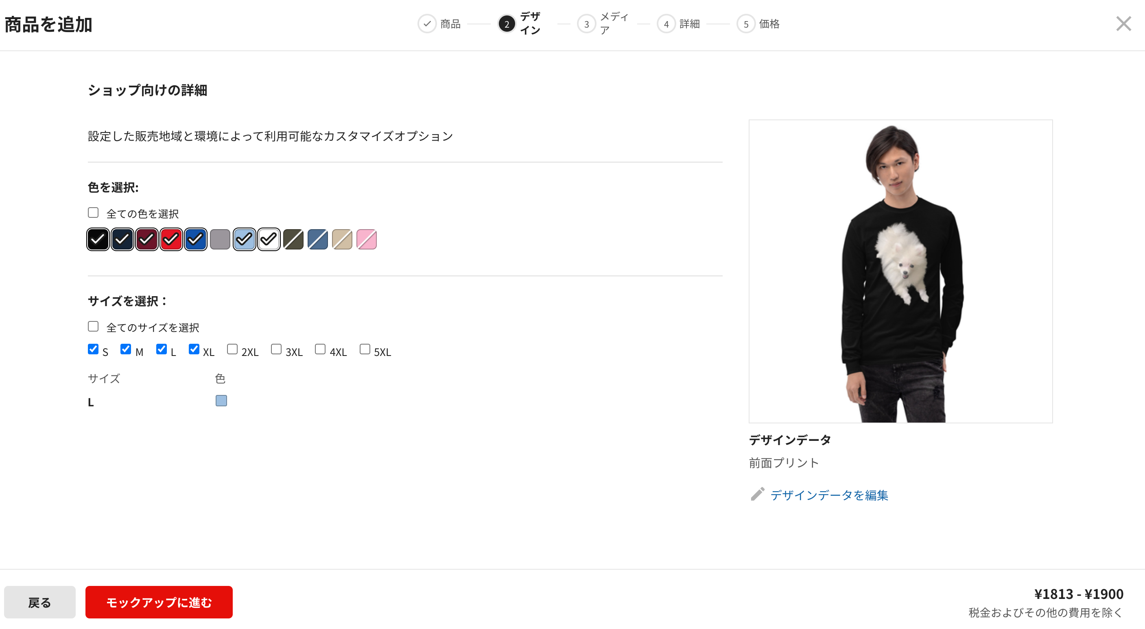
色とサイズの選択
色を選択部分は「上記画像」のように選択する（綿100%のカラーのみ選択）
サイズを選択部分も「上記画像」のように「S、M、L、XL」を選択する

Slide 4
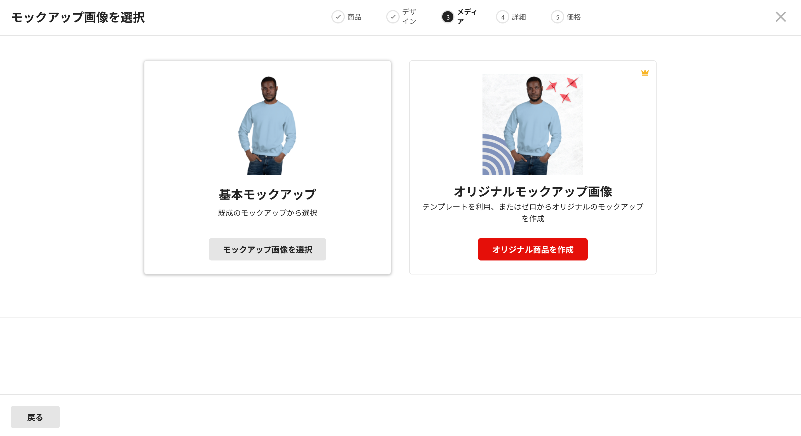
モックアップ画像を選択
左側の「基本モックアップ」を選択する

Slide 5
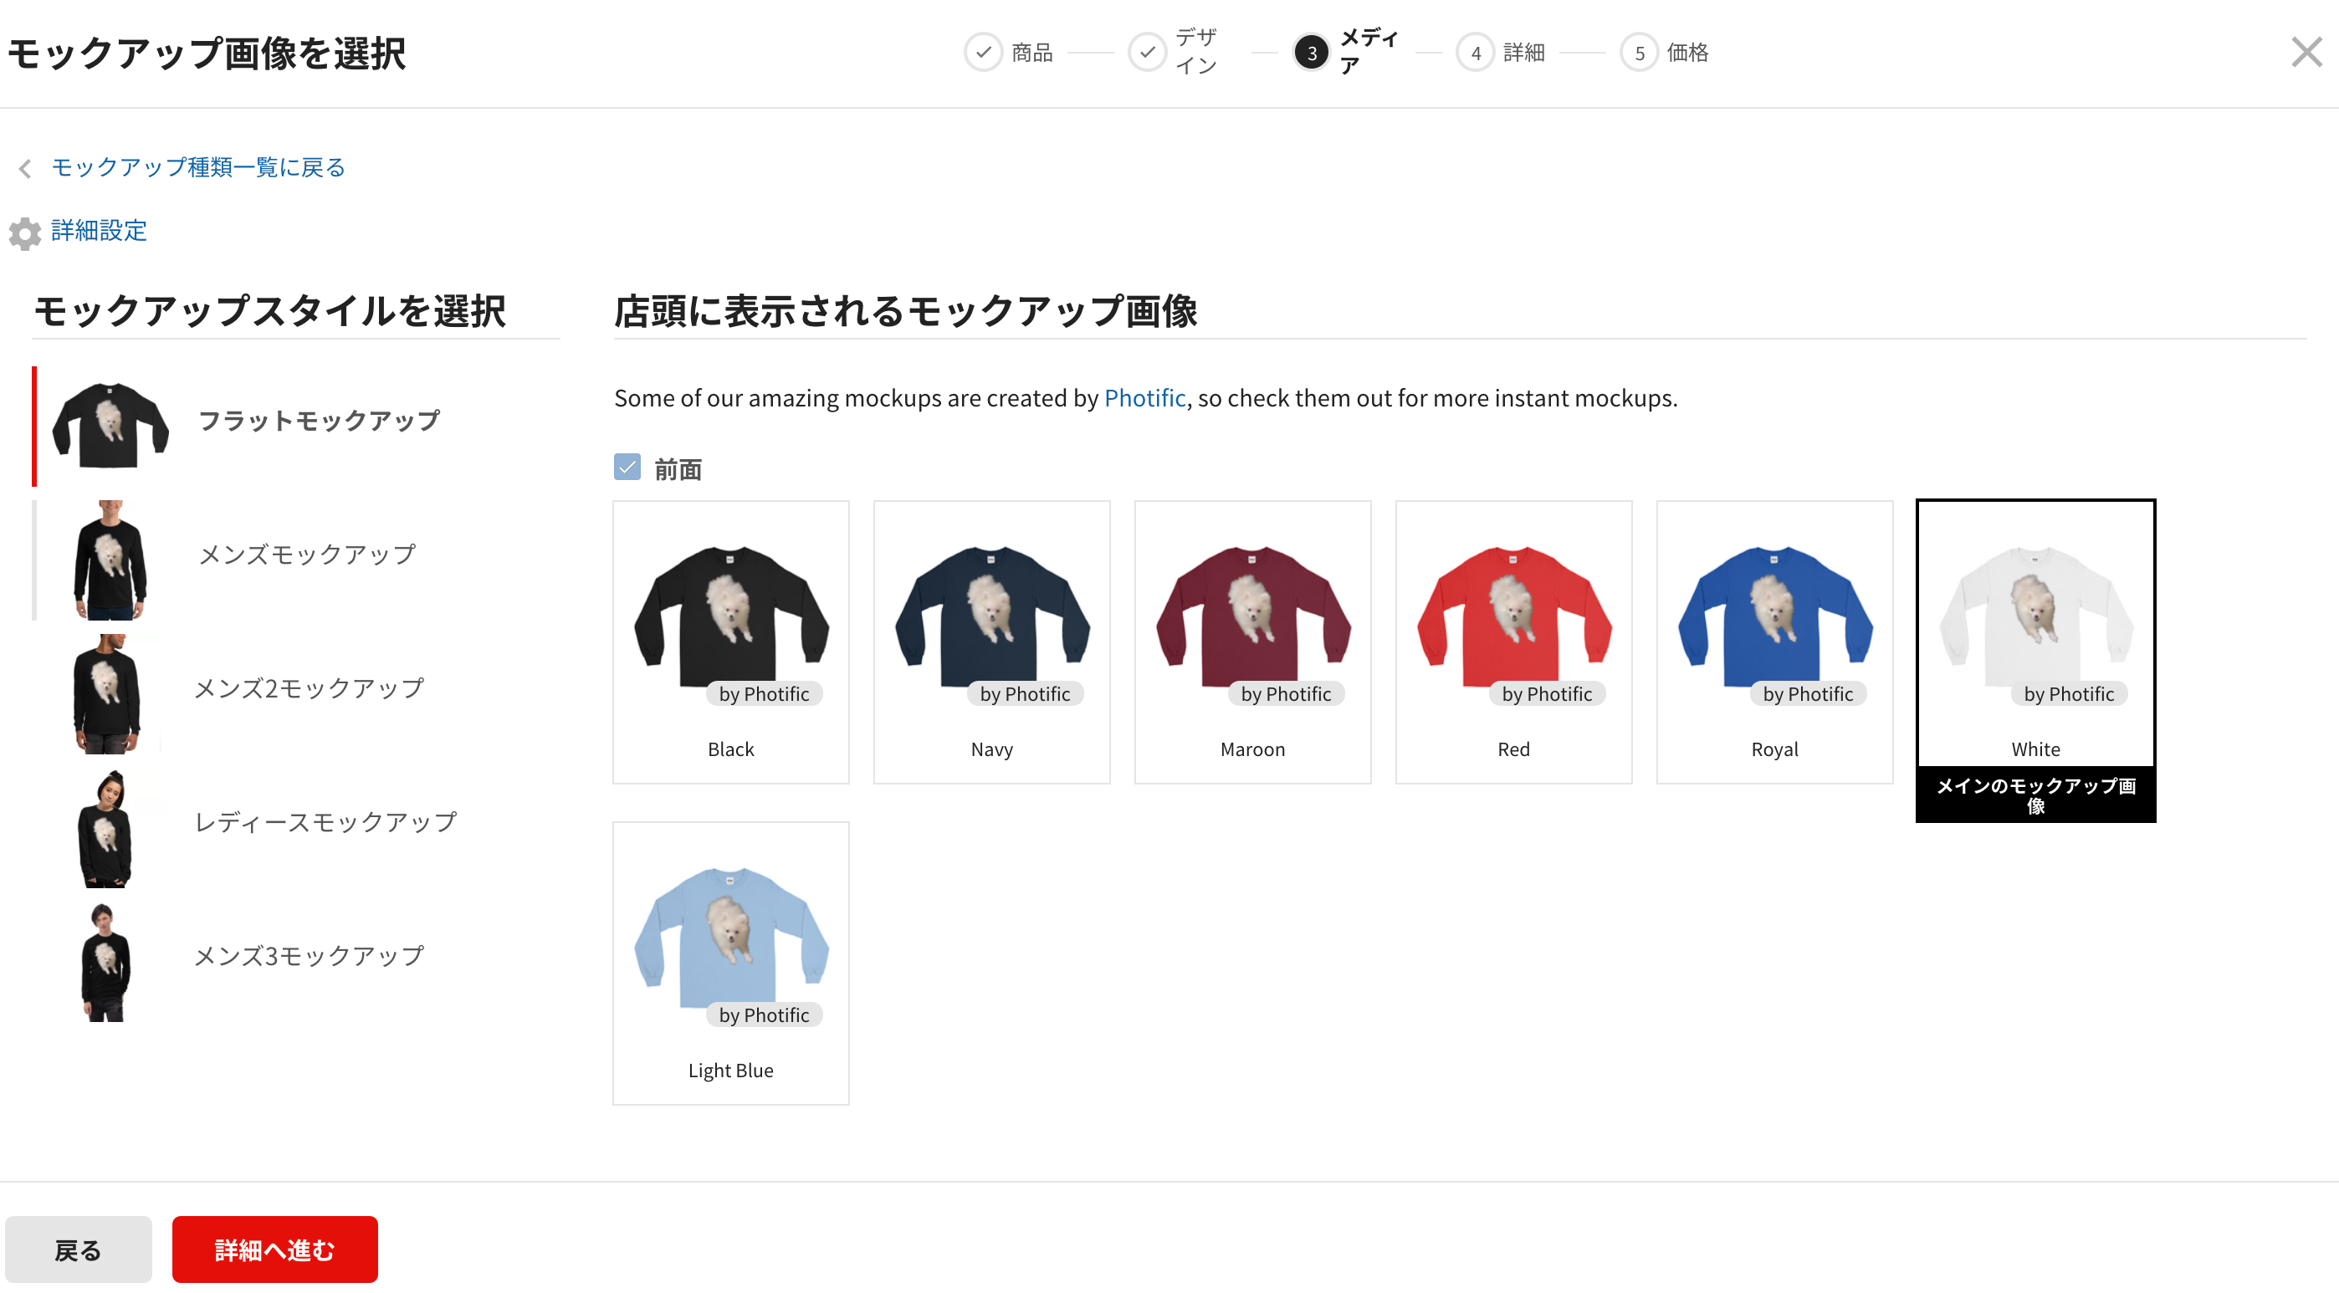
モックアップスタイルの選択
「フラットモックアップ」を選択する（「ハンガーに掛かった状態」がない為）
右のカラーは「White」を選択する

Slide 6
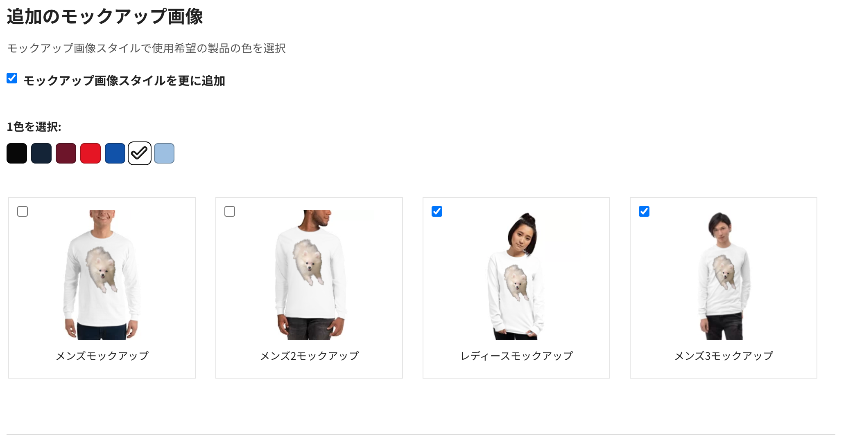
追加のモックアップ画像の選択
「追加のモックアップ画像スタイルを更に追加」を選択する
「1色を選択」は「白色」を選択する └ レディースモックアップを選択する └ メンズ3モックアップを選択する

Slide 7
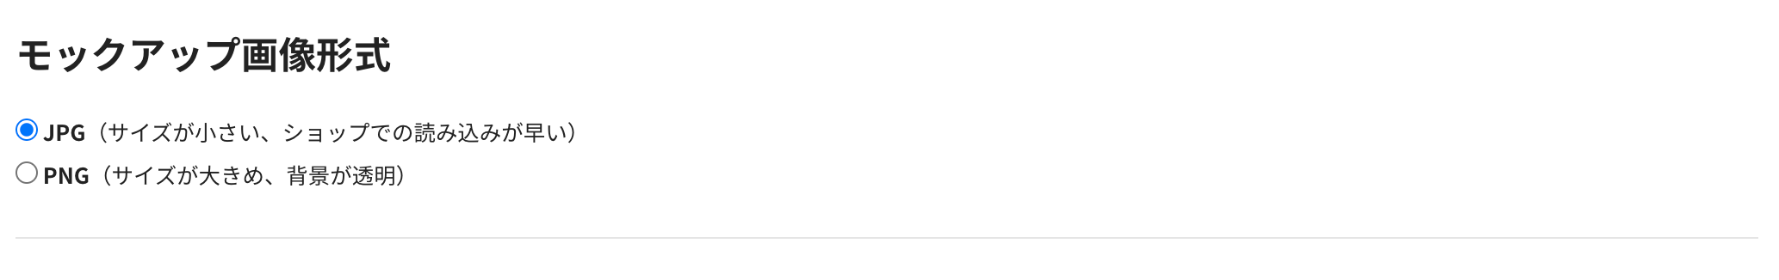
モックアップ画像形式の選択
通常は「JPG（サイズが小さい、ショップでの読み込みが早い）」選択する

Slide 8
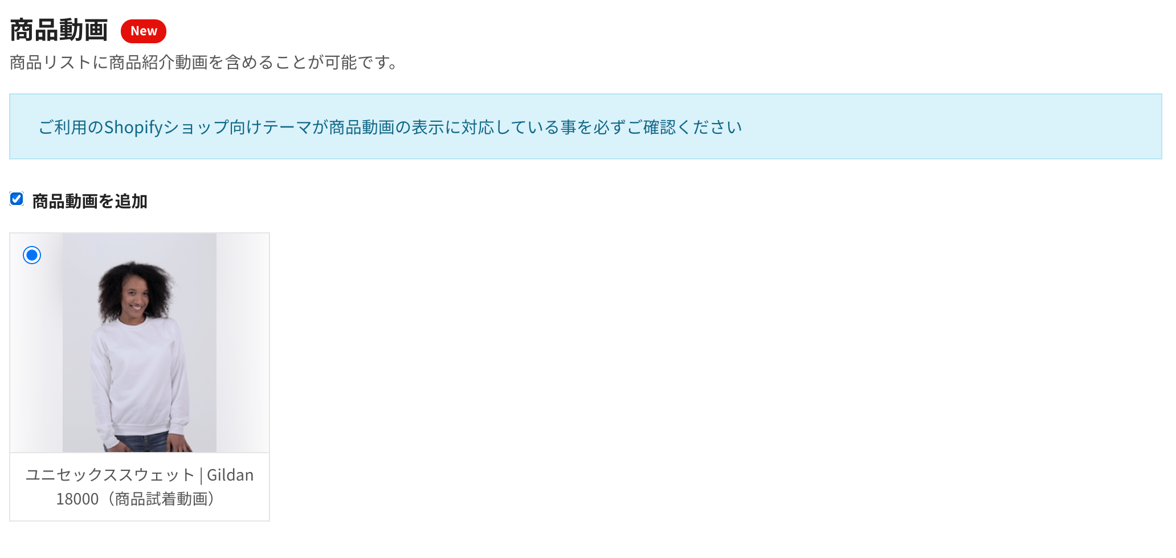
商品動画の追加
「商品動画を追加」選択する
その後、複数動画がある場合は追加したい方の動画を選択する（ここでは１個のみしか選択できない）

Slide 9
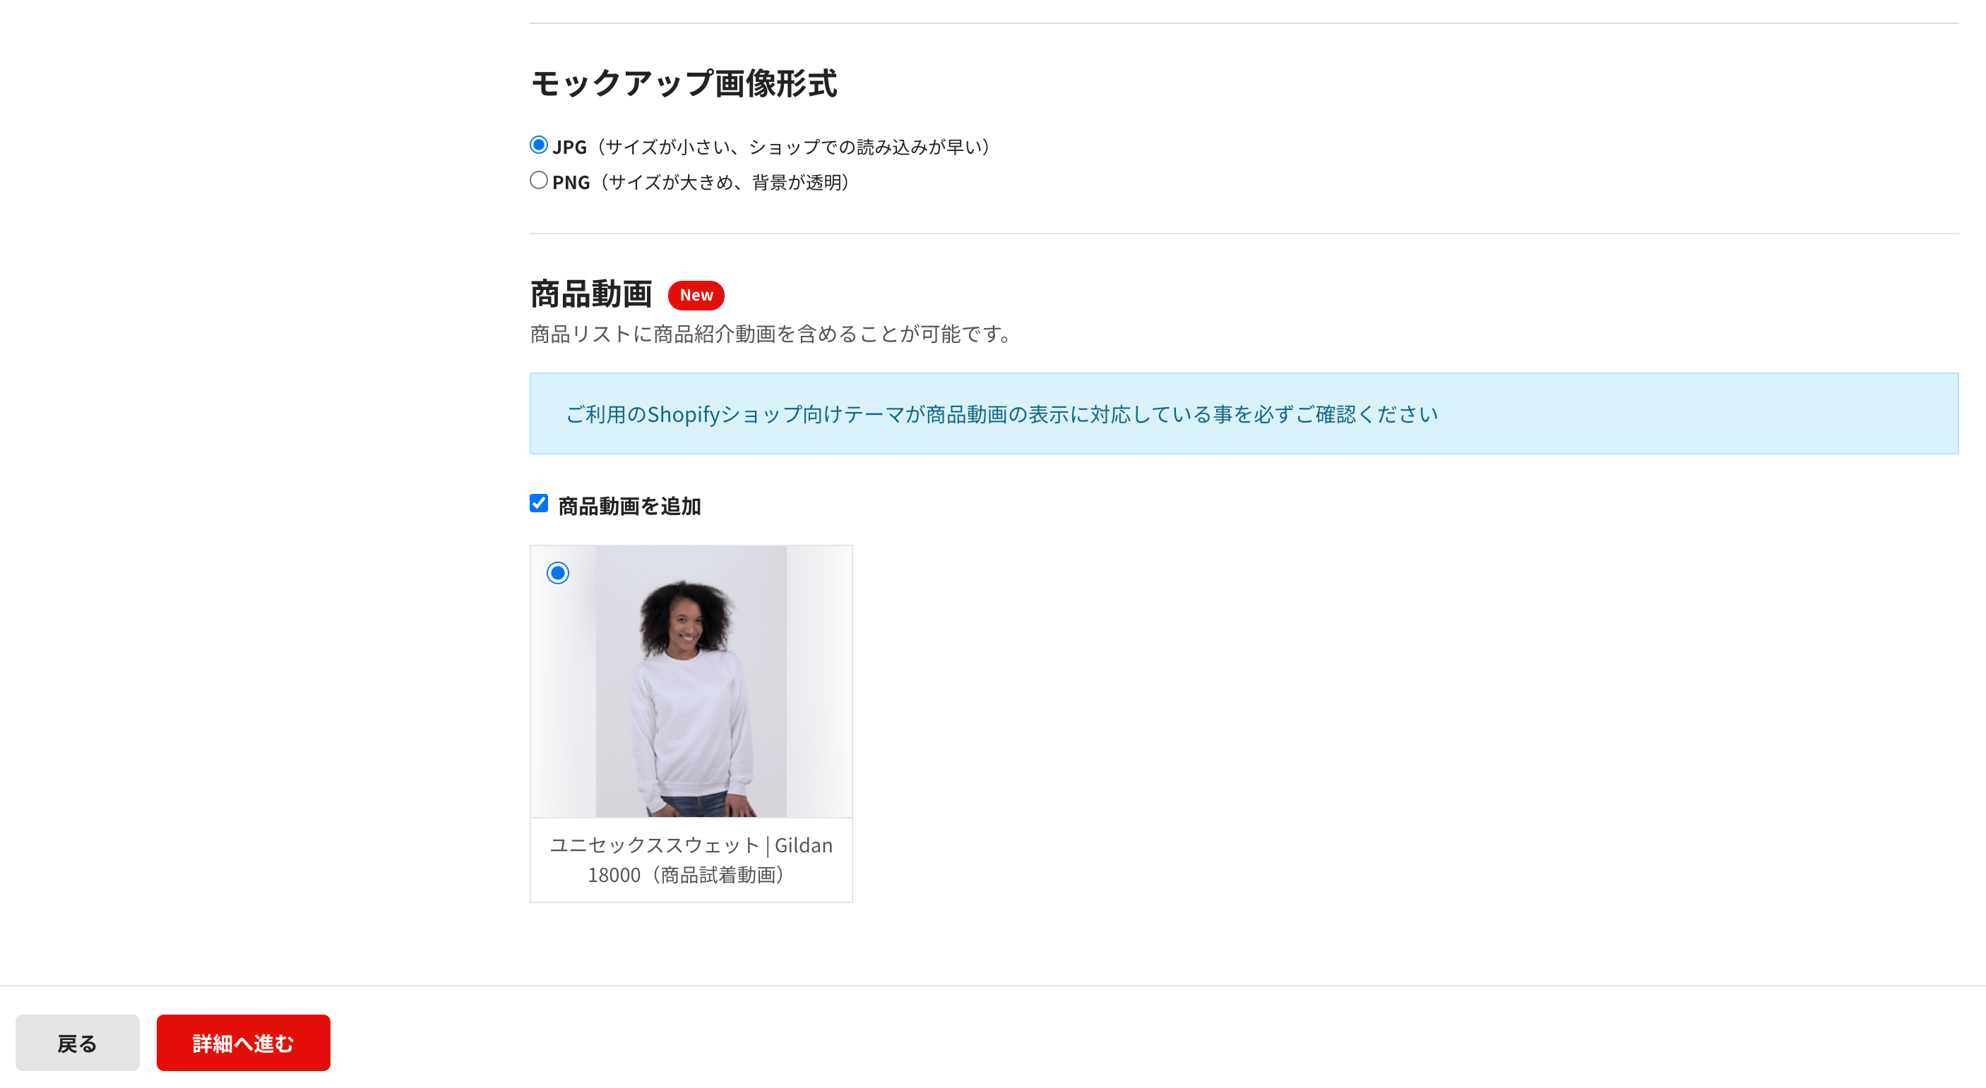
詳細画面へ進む
左下にある赤いボタン、「詳細へ進む」をクリックする

Slide 10
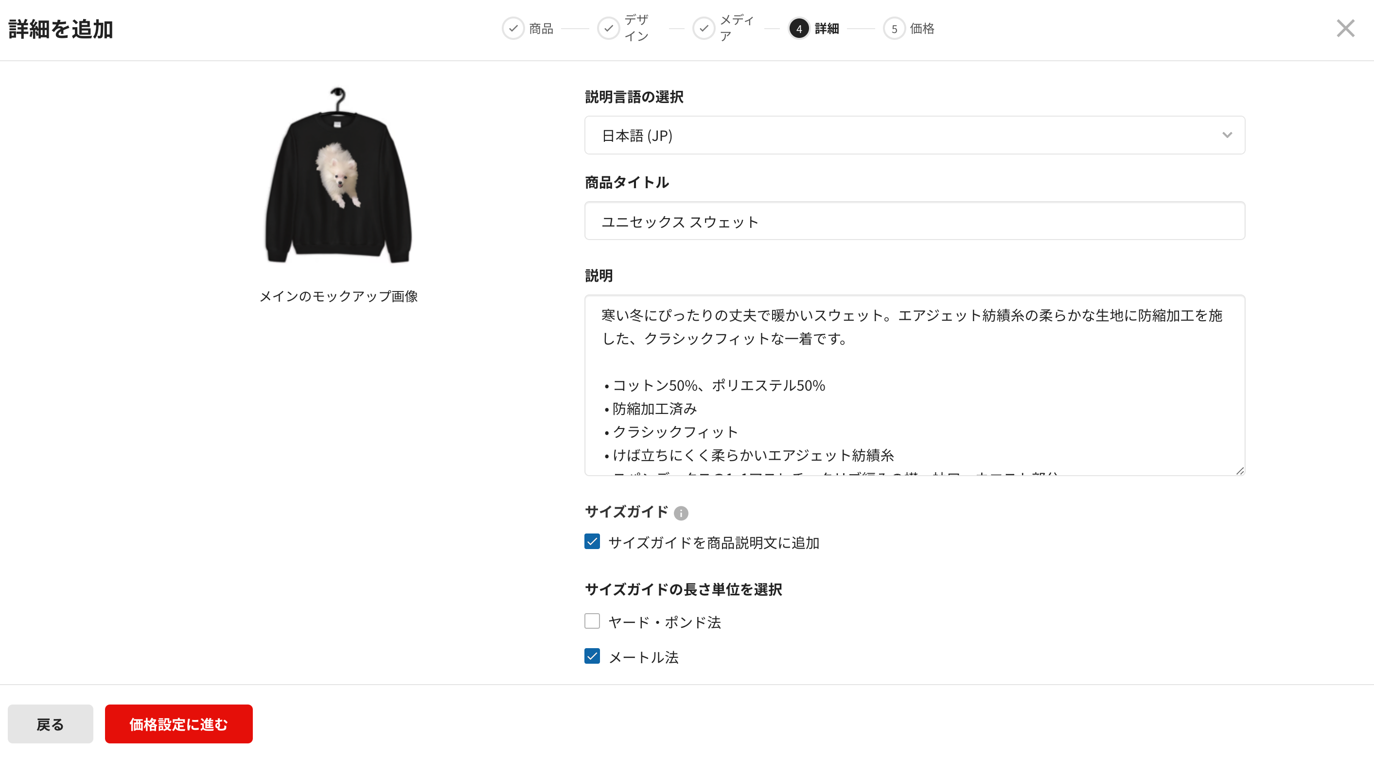
説明言語の選択
「説明言語の選択」の下のプルダウンエリアをクリックするすると言語の一覧が表示されるので「日本語(JP)」を選択する
選択すると最初は英語表記だったものが上記画像のように、すべて日本語表記に変わる。

Slide 11
商品タイトルの変更
商品タイトルを変更したい場合は「ゆめちゃん Pomeranian メンズ長袖Tシャツ」のように商品タイトルのテキストエリアに変更したいタイトルを入力する

Slide 12
説明の変更
説明を変更したい場合は変更したい内容をテキストエリアに変更したい内容を入力する

Slide 13
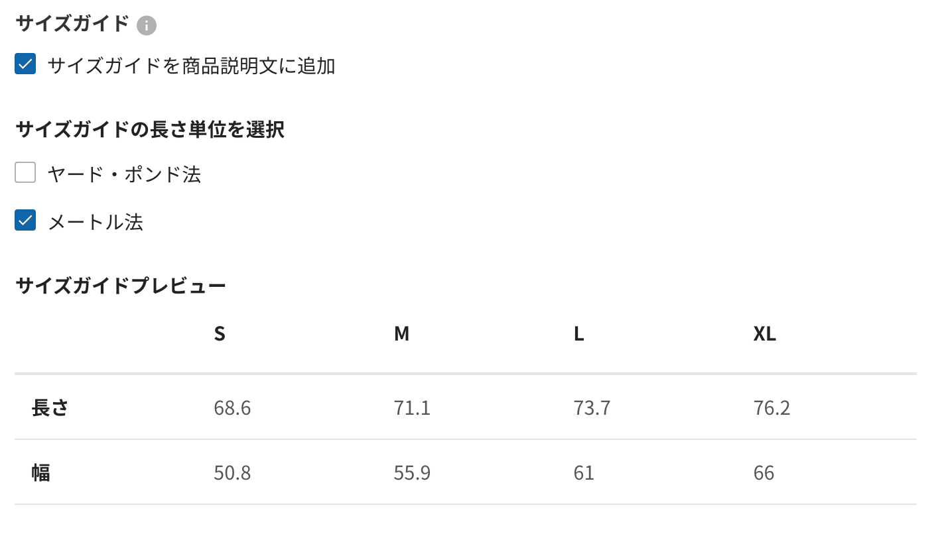
サイズガイドの選択
サイズガイド部分は「サイズガイドを商品説明文に追加」を選択する
サイズガイドの長さ単位を選択部分はメートル法を選択する（日本向け販売だから。。）

Slide 14
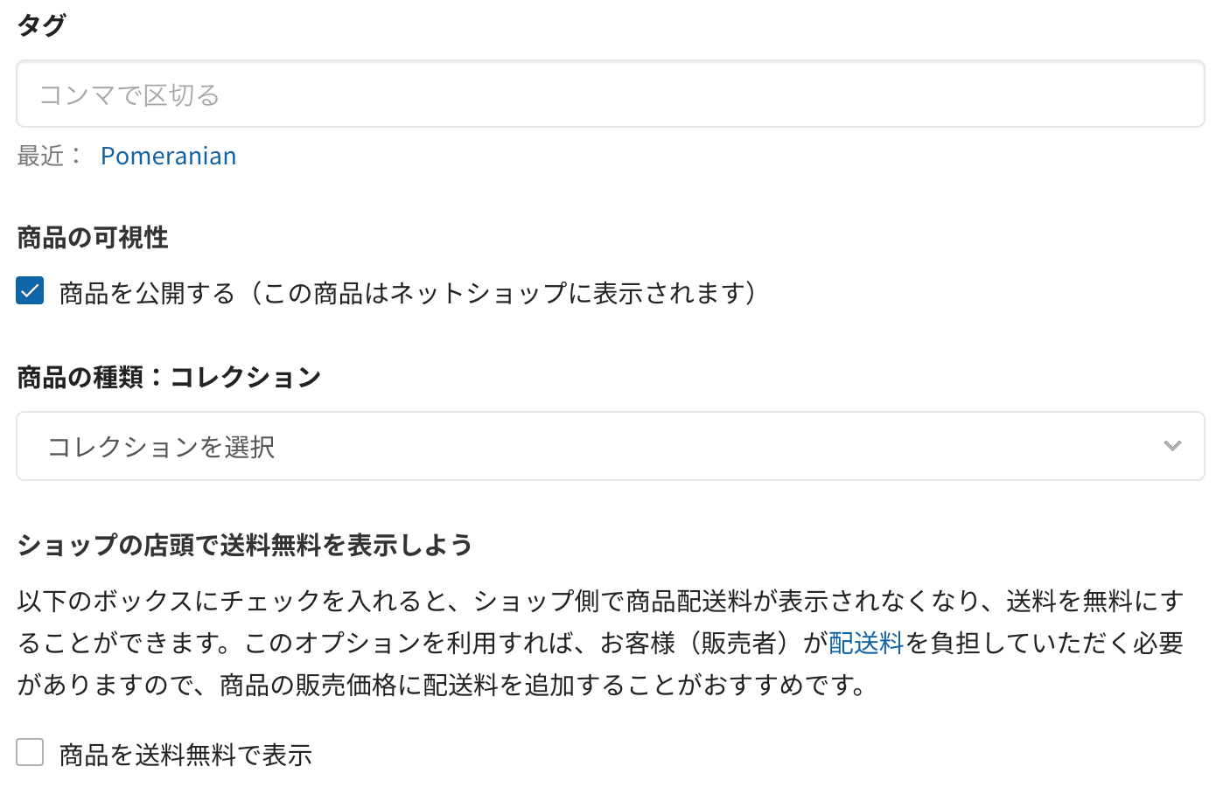
その他詳細の選択
タグ部分はShopify側で設定するので選択しないでおく
商品の可視性部分は「商品を公開する」部分を選択する ※即時公開したくない場合はこちらの選択を外す
商品の種類：コレクション部分はShopify側で自身で予め用意している該当するコレクションを選択・入力する
商品を送料無料で表示するはShopify側で送料を無料にしたくない場合は選択しないでおく

Slide 15
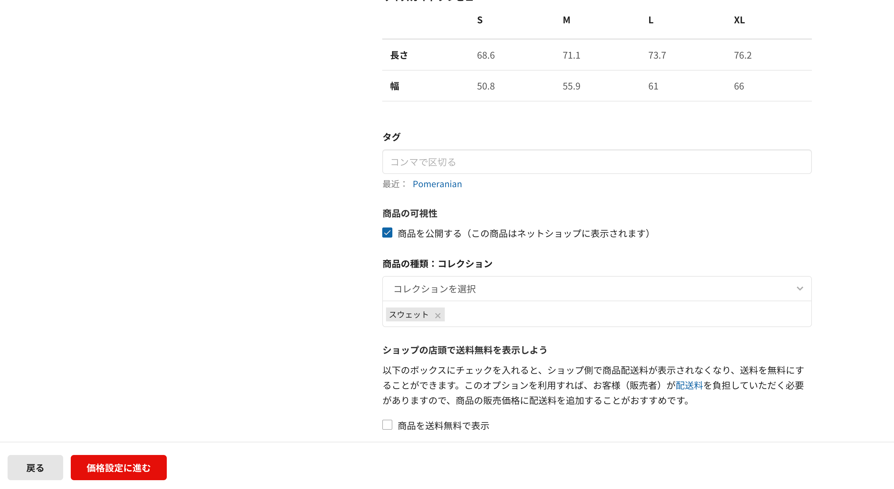
価格設定へ進む
左下にある赤いボタン、「価格設定に進む」をクリックする

Slide 16
価格設定へ進む
左下にある赤いボタン、「価格設定に進む」をクリックする

Slide 17
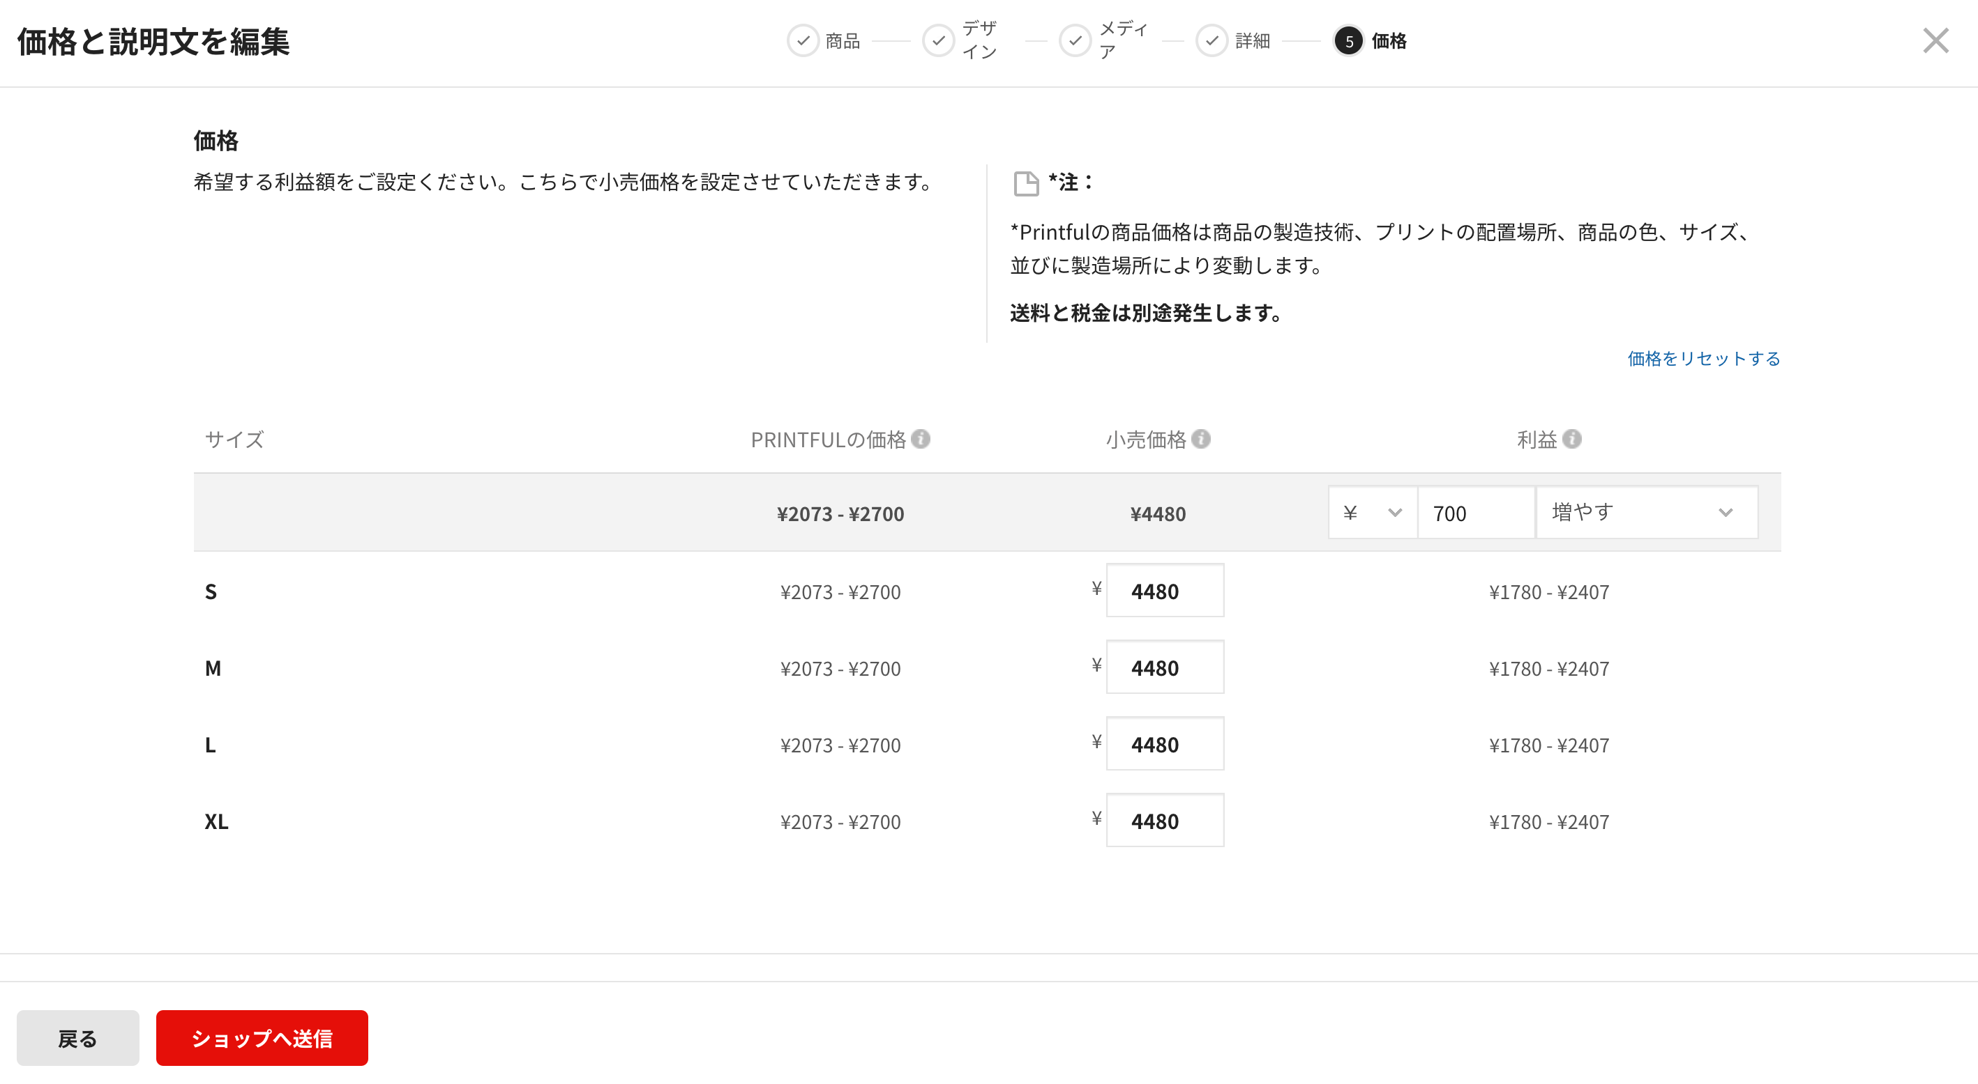
価格と説明文を編集（実際は価格のみ編集）
「小売価格」の縦列のテキストエリア（入力可能部分）に小売価格を入力する
利益の下の入力可能エリアでも設定でき、こちらは利益を増やす・減らす部分を入力するとすべての小売価格部分が自動で変更される

Slide 18
ショップへ送信
小売価格および利益等問題なければ。左下にある赤いボタン「ショップへ送信」をクリックする
するとショップへ情報が送信されるので送信完了するとShopify側に反映される

